Slide 1

UNIVERSIDAD DE LAS FUERZAS ARMADAS - ESPE
TEMA: “Diseño y construcción de un prototipo de sistema estructural para un vehículo tricimoto adaptado para las necesidades de personas con capacidades especiales”.
AUTORES: JARA SALAS JORGE LUIS
QUESPAZ PADILLA SANTIAGO WLADIMIR
DELEGADO DIR. CARRERA: ING. CHRISTIAN NARVÁEZ, MSc
TUTOR DEL PROYECTO: ING. FERNANDO OLMEDO, MSc
DELEGADO DEL DECEM: ING. PATRICIO QUEZADA
SECRETARIO ACADEMICO: DR. MARCELO MEJIA
SANGOLQUÍ, 2016

Slide 2

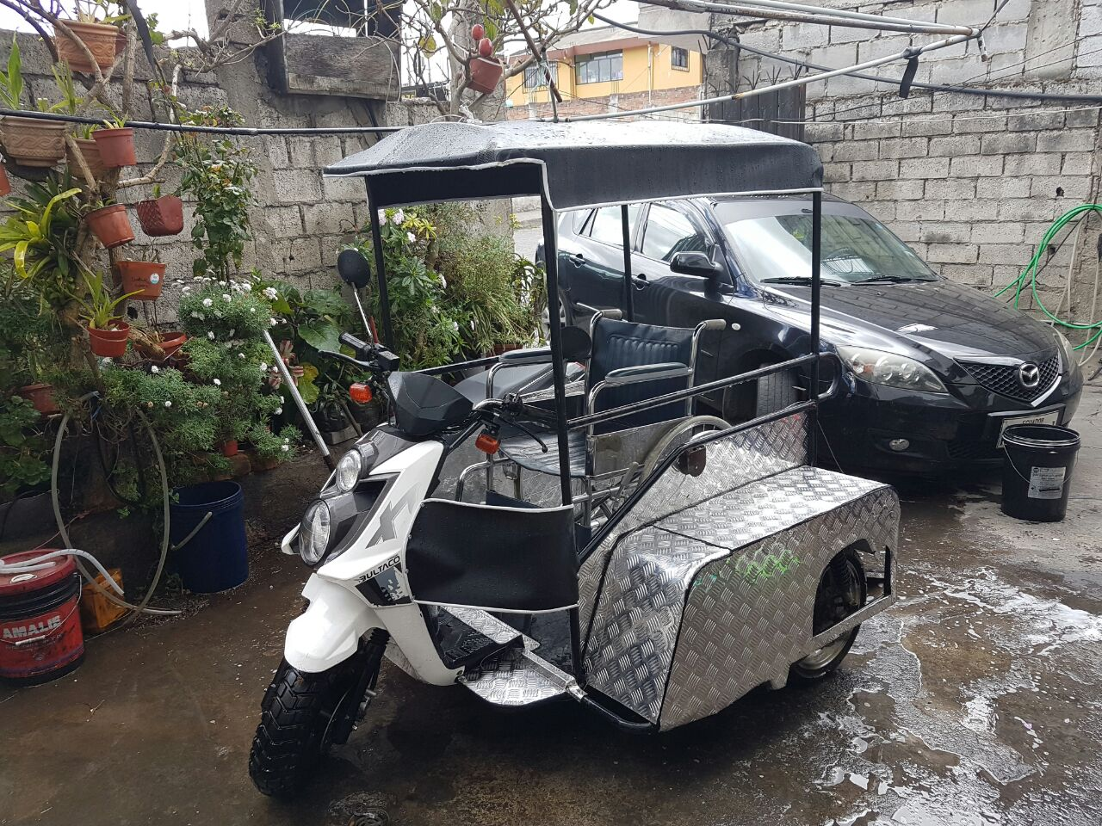
Introducción
El presente proyecto de investigación consiste en construir un prototipo de sistema estructural, utilizando software y pruebas de funcionamiento para comprobar su comportamiento; entregando un vehículo incluyente, eficiente y económico.

Slide 3
Objetivo General
Diseñar y construir un prototipo de sistema estructural para un vehículo tricimoto adaptado para las necesidades de personas con capacidades especiales, con el fin de solventar satisfactoriamente sus necesidades de movilidad y transporte.

Slide 4

Objetivos Específicos
Diseñar y construir el sistema estructural bajo los requerimientos de la normativa vigente.
Seleccionar los sistemas complementarios al sistema estructural.
Realizar pruebas que servirán para comprobar la eficiencia, utilidad y las prestaciones del vehículo.
Elaborar el análisis económico – financiero de los sistemas que conforman el vehículo.

Slide 5
Método de diseño y combinación de cargas.
“El diseño por factores de carga y resistencia: la resistencia requerida determinada con base en las combinaciones de carga factorizadas no debe exceder la resistencia de diseño de cada componente estructural (1)”
Combinación de Cargas
1. 1,4*M + V
2. 1,2*M + 1,6*V + 0,5*G
3. 1,2*M + 0,5*V + 1,6*G
4. 1,2*M + 1,6*F + 0,8*Raf
5. 1,2*M + O,5*V + 0,5*F + 1,3*Raf
6. 1,2*M + 1,5*Ab + 0,5*V
7. 0,9*M – 1,3*Raf
8. 0,9*M + 1,3*Raf

Slide 6
Carga muerta (M).
Corresponde al peso total de la carrocería al momento que se encuentre funcionando, es decir elementos estructurales y no estructurales con todo los accesorios.(2)
 | Masa(kg) | Masa + 20% Sobrecarga (kg) | g=9.81m/s^2 | CARGA MUERTA (N)
Estructura | 42,72 | 51,27 | 9,81 | 502,92
Piso | 53,66 | 64,39 | 9,81 | 631,69
Accesorios. | 15,40 | 18,48 | 9,81 | 181,29
Motores | 23,00 | 27,60 | 9,81 | 270,76
Baterías | 1,50 | 1,80 | 9,81 | 17,65
Masa Final Total | 163,54 |  |  | 1604,3

Slide 7
Carga viva (V).
“Considera a la carga del o los ocupantes que se van a transportar en el vehículo, la carga viva se distribuyen uniformemente en todos los elementos estructurales del bastidor (2)”.
 | Masa(kg) | Masa + 20% Sobrecarga (kg) | g=9.81m/s^2 | CARGA VIVA (N)
Ocupante | 70 | 84 | 9,81 | 824,04
Masa Final Total | 84 |  | 824,04

Slide 8
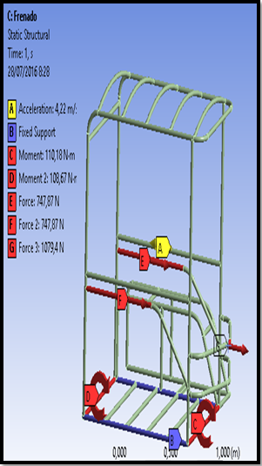


Carga de Frenado (F).
“Corresponde a la fuerza producida por el frenado del vehículo. Se asume una desaceleración mayor o igual a 4 m/s2 (2)”.
$Cf=Cmf∗Ds$
$$Cf=990.16 N$$

Slide 9
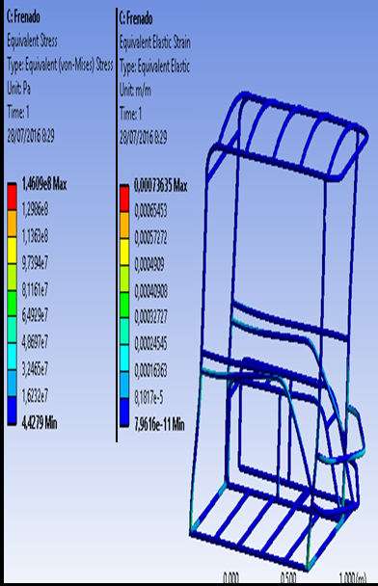
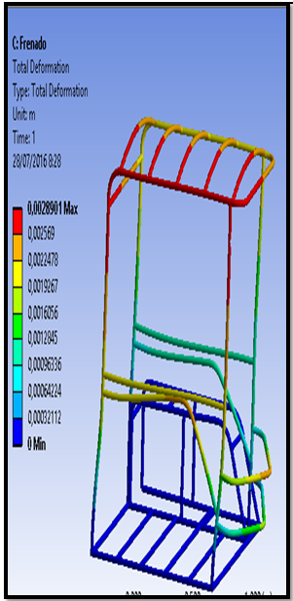
Detalle de Resultados.

Slide 10
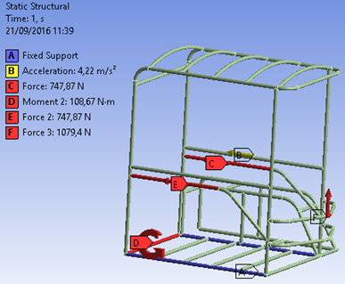
Carga de aceleración brusca (Ab).
“Corresponde a la fuerza producida por la aceleración brusca del vehículo. Se calcula con el mismo criterio de la carga de frenado pero en sentido contrario (2)”.
Ab=Cmf*As
Ab=990.16N

Slide 11
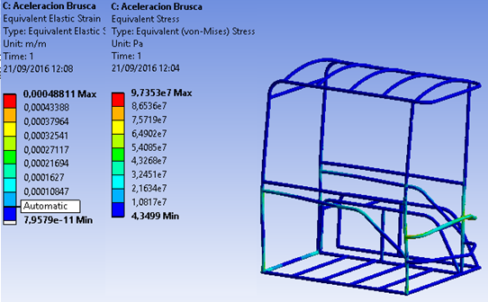
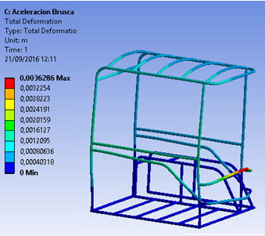
Detalle de resultados.

Slide 12
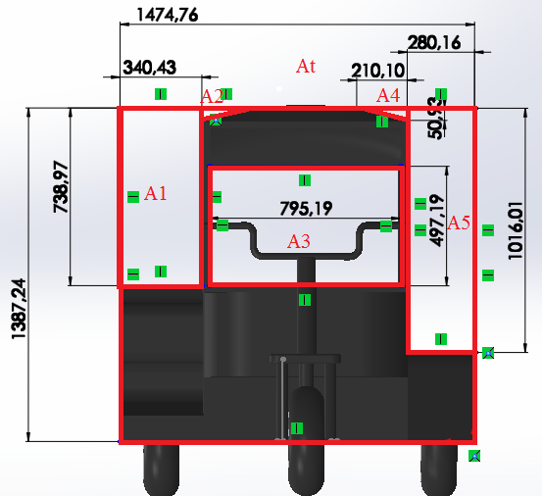



Carga por resistencia del aire frontal (Raf).
“Corresponde a la fuerza del aire actuante sobre un área correspondiente a la proyección del vehículo en un plano perpendicular a su eje longitudinal(2)”.
Crsf=1/2*Cx*$ρ$*Ar*V^2
$$ρ=0.9\frac{kg}{m^{3}}$$
Crsf=214.59 N
$$Cx=0.7$$
Ar=1.09m^2

Slide 13
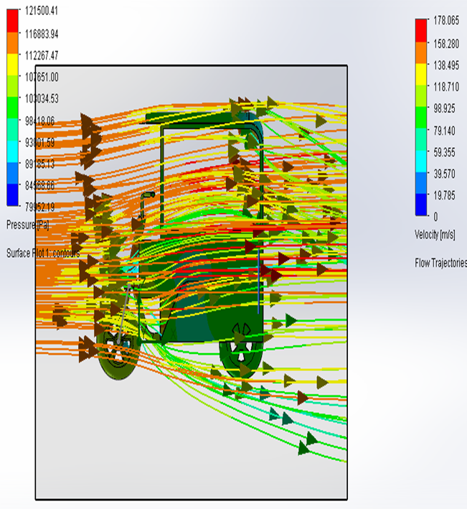
Detalle de Resultados.

Slide 14

Carga de giro (G)
“Corresponde a la fuerza producida por el giro de un vehículo. Debe calcularse en función de la fuerza centrífuga que se genera al ingresar el vehículo en una curva de determinado radio de giro y a cierta velocidad mayor a 80 km/h (2)”.
𝑃𝐵𝑉=𝐶𝑀+𝐶𝑉+𝐶𝑉𝐻
𝑷𝑩𝑽=𝟑𝟓𝟎𝟕.𝟒𝟒 𝑵=𝟑𝟓𝟕.𝟓𝟒 𝒌𝒈𝒇
$$G=\frac{PBV∗V^{2}\left(\frac{m}{s}\right)}{R}$$
(6)
G=638.46 N

Slide 15
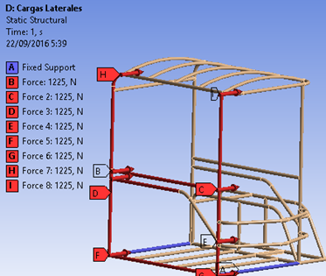


Impacto Lateral (Il).
“En el caso de existir un impacto lateral la estructura deberá soportar una aceleración 4*g (3)”.
$Fl=Cmf∗4∗g$
$Fl=9713.46 N$

Slide 16
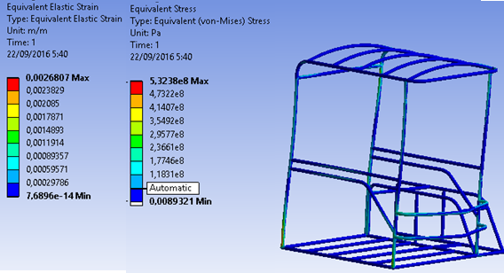
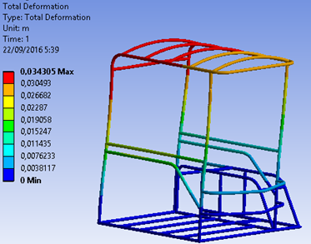
Detalle de Resultados

Slide 17
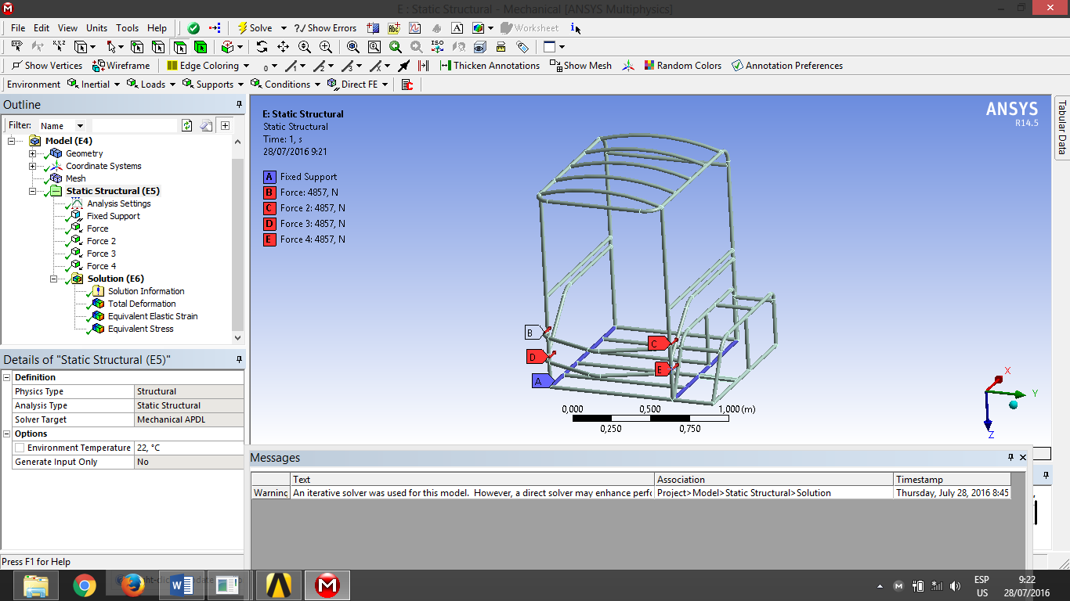


Impacto Frontal (If).
“El impacto frontal que deberá soportar la estructura es de una aceleración igual a 8*g (3)”
$$Ff=Cmf∗8∗g$$
$$Ff=19426.94 N$$

Slide 18
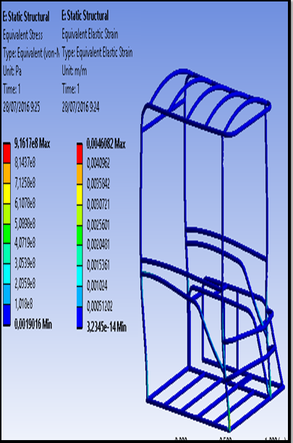
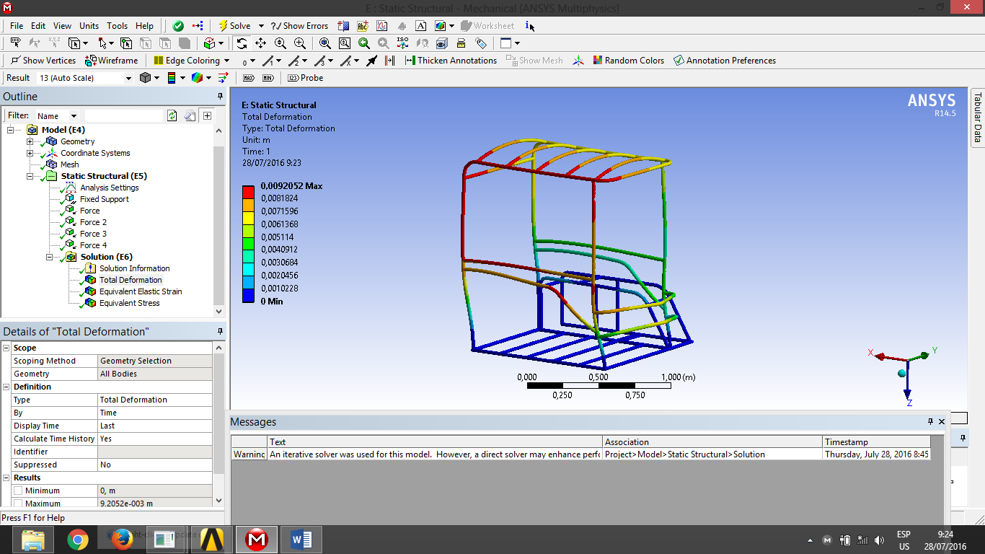
Detalle de Resultados

Slide 19
Cargas de Impacto (Is).
“En caso de existir un impacto superior, la aceleración que deberá soportar la estructura es de 2*g (3)”
Fs=Cmf*2*g
Fs=4856.73 N

Slide 20
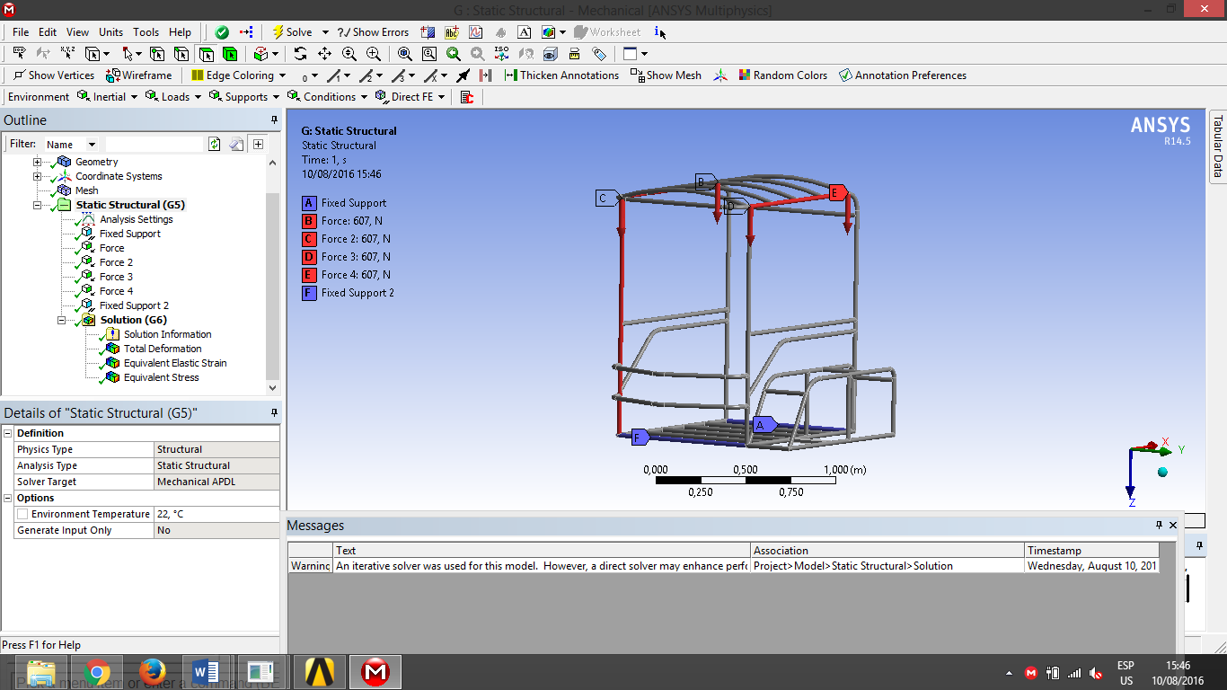

Carga sobre techo.
“La carrocería deberá resistir una carga estática sobre el techo del 50% del peso máximo admisible para el bastidor, sin experimentar deformación en ningún punto que supere los 70mm (2)”.
$$Ft=Cmf∗g$$
Ft=2428.36 N

Slide 21
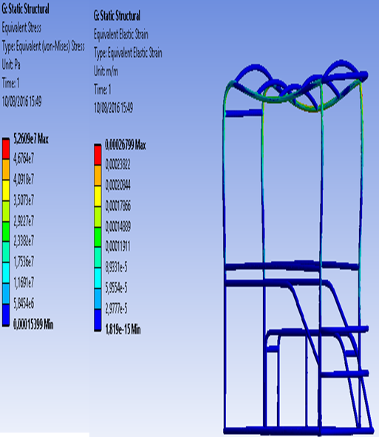
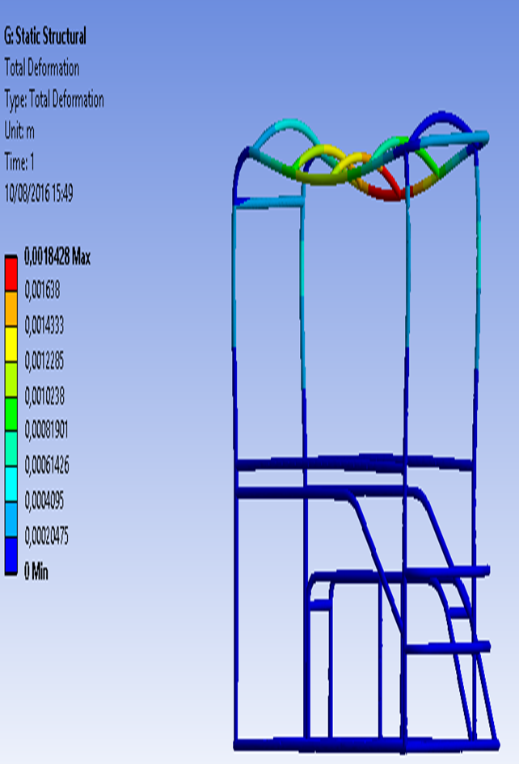
Detalle de Resultados

Slide 22

Carga de vuelco.
“Lo necesario al momento de realizar el análisis para la prueba de vuelco se realiza cuando un vehículo circula alrededor de una curva a alta velocidad, otra característica importante es la aerodinámica del vehículo que no alcanzan velocidades importantes o superiores a 95Km/h (3)”
$$Pc=2450,23 N$$
Pt=1373,85 N
𝑷𝒓=𝟐𝟖𝟎𝟗.𝟏𝟏 𝑵

Slide 23
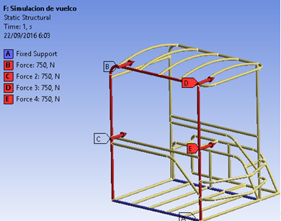
Asignación Carga de Vuelco.

Slide 24
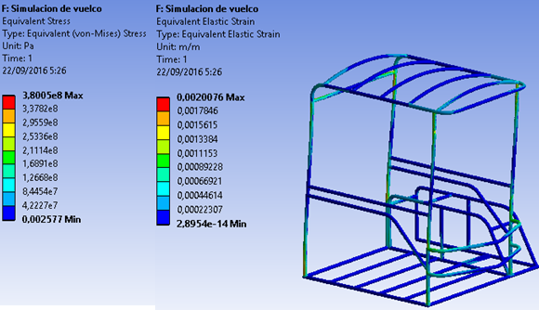
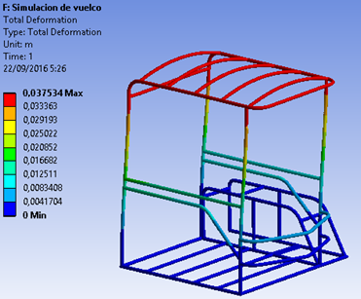
Detalle de Resultados

Slide 25
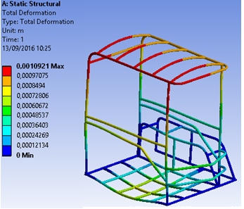
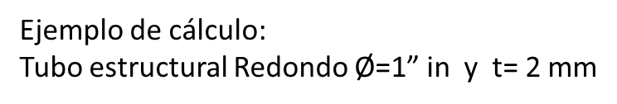
Carga crítica y comprobación de resistencia.
1,2*M + 1,5*Ab + 0,5*V (2)
Combinación #6 método LRFD
(1.2*1604.3) + (1.5*990.16)+ (0.5*824.04)=3822.42 N=0.859klb
Ejemplo de cálculo:
Tubo estructural Redondo Ø=1” in y t= 2 mm
ØPn=ØFcr * A
ØPn= 1.387 klb > 0.859 klb
SI CUMPLE

Slide 26
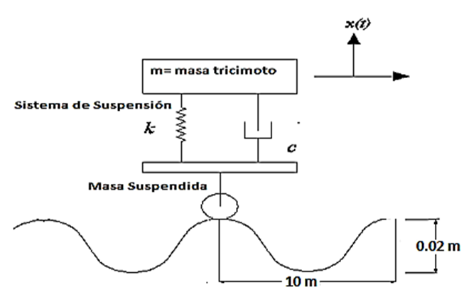
Análisis de vibración .
“Este análisis se puede realizar mediante un modelo de un grado de libertad. El sistema puede ser modelado por un resorte lineal en paralelo con un amortiguador viscoso (4)”.
1. Frecuencia de movimiento de la base
2. Frecuencia Natural
3. Radio de frecuencia
r=0.485

Slide 27
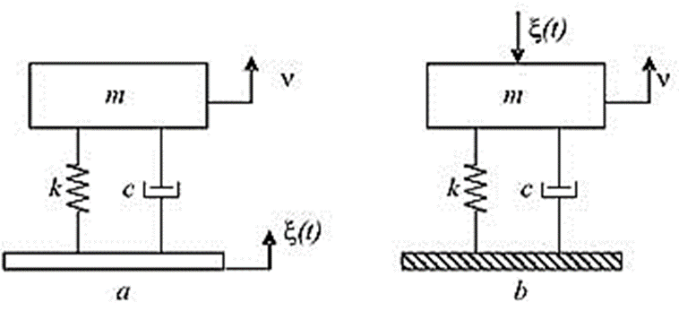

4. Radio de amortiguación
ξ=1.106
Transmisión de movimiento
x=0.011 m
6. Transmisión de Fuerza
$$F\left(t\right)=76.19 N$$

Slide 28
Análisis de convergencia.
Al refinar la malla los elementos se vuelven pequeños y la solución tiende a ser exacta. El criterio de convergencia no permite conocer el error, pero nos proporciona una tendencia a la solución exacta.
Nodos | Elementos | Tamaño (m) | Deformación (mm) | Esfuerzo Equivalente (Pa)
270388 | 138539 | 0,008 | 1,117 | 53238000
119443 | 54904 | 0,01 | 1,1125 | 53012000
66058 | 30434 | 0,02 | 1,1041 | 52970000
62052 | 28731 | 0,04 | 1,0809 | 52842000
57661 | 26763 | 0,08 | 1,0659 | 51355000
57928 | 26954 | 0,1 | 1,0623 | 51290000
57415 | 26796 | 0,2 | 1,0556 | 51083000
57385 | 26861 | 0,4 | 1,0526 | 47886000
47680 | 21680 | 0,6 | 1,0522 | 46674000

Slide 29
Criterio de convergencia respecto al esfuerzo equivalente y a la deformación

Slide 30
Selección de requerimientos.
Parámetro de transmisión | Alternativas
 | 1 | 2 | 3
Tipo de transmisión | Automática | Semi automática | Manual
Costo | 4 | 4,5 | 5
Poca Multiplicidad de Tareas | 5 | 4 | 2
Accesibilidad para conducción | 5 | 3 | 2
Utilidad Persona Cap. Esp. | 5 | 4 | 3
Consumo de Combustible | 4 | 4,5 | 5
Aprovechar Pot. De Motor | 4 | 4,5 | 5
Costo Mantenimiento | 3 | 4 | 5
Total | 30 | 28,5 | 27

Slide 31
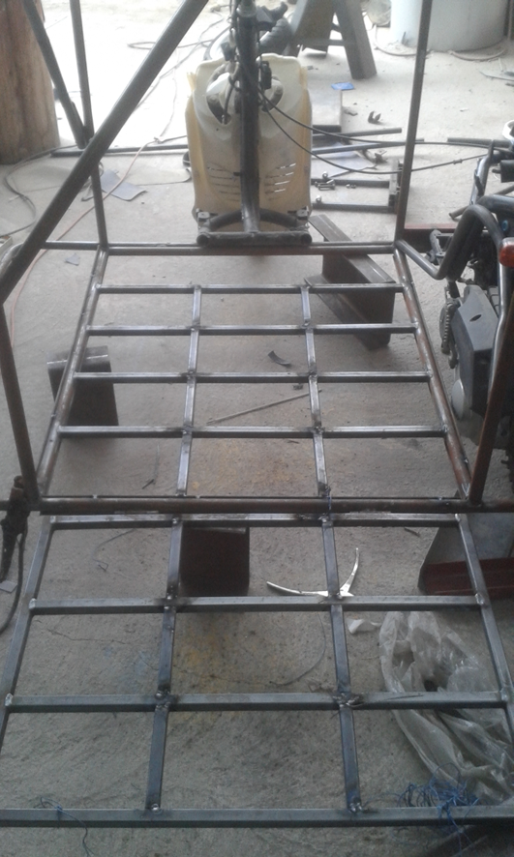
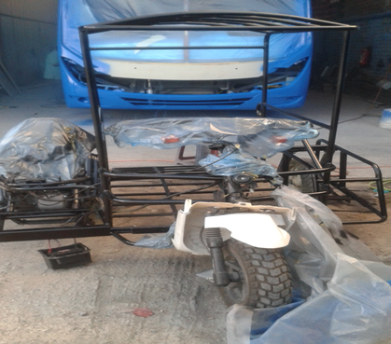
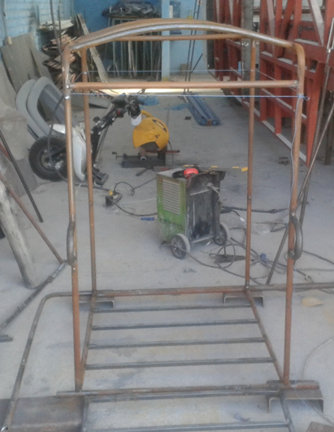
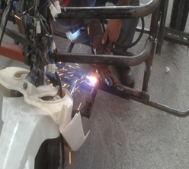
Proceso de construcción.
Dimensionamiento
Corte
Pintura
Doblado
Soldadura
Verificación medidas.
Tensores.
Piso
Techo
Laterales
Bóveda
Rampa
Suspensión
Anclaje
Soldadura
Ensamble
Preparación
Pintura
Recubrimiento
Carpa
Sist. Eléctrico
Antideslizante
SEMANAS
1
2
3
4

Slide 32
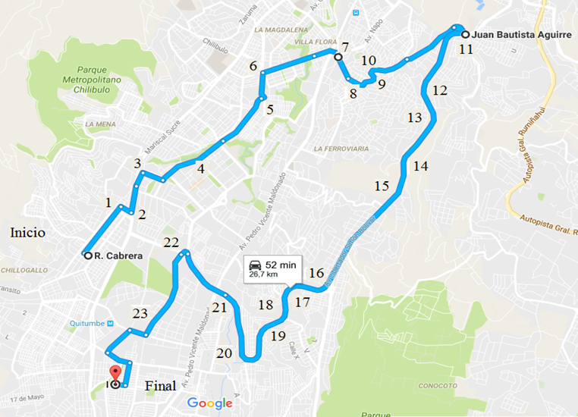
Ensayo de aceleración en plano
“Determinar la capacidad de aceleración del vehículo (5).

Slide 33
Análisis de resultados de pruebas de funcionamiento.
ACELERACIÓN
Prueba | Tiempo (s) | Distancia (m) | Aceleración(m/s^2) | Velocidad final(km/h)
1 | 15,6 | 50 | 0,69 | 39
2 | 14,9 | 50 | 0,62 | 33
3 | 15,3 | 50 | 0,64 | 35
Promedio | 15,27 | 50 | 0,65 | 35,67
Conclusión | El vehículo prototipo puede alcanzar una velocidad de 39 Km/h en 15,6 s.
FRENADO
Prueba | Superficie | Velocidad(Km/h) | Frenado(m) | Resultado
1 | Asfalto | 37 | 12,4 | Aprobado
2 | Asfalto | 37 | 13,1 | Aprobado
3 | Asfalto | 37 | 12,7 | Aprobado
Promedio |  | 37 | 12,73 | Aprobado
Conclusión | La efectividad del frenado depende del material de la calzada y además del material del que está elaborado las pastillas y zapatas.

Slide 34
PRUEBA DE CONDUCCIÓN EN LA RUTAS
N | Ruta | Velocidad 30 (km/h) | Velocidad 40 (km/h) | Inclinación | Resultado
1 | 1 | Estable | Estable | Izquierda | Aprobado
2 | 1 | Estable | Estable | Derecha | Aprobado
3 | 1 | Estable | Estable | Izquierda | Aprobado
4 | 1 | Aumentar Velocidad | Estable | Derecha | Aprobado
5 | 1 | Estable | Estable | Derecha | Aprobado
6 | 1 | Estable | Estable | Izquierda | Aprobado
7 | 1 | Estable | Estable | Izquierda | Aprobado
8 | 1 | Aumentar Velocidad | Estable | Derecha | Aprobado
9 | 1 | Estable | Estable | Derecha | Aprobado
10 | 1 | Estable | Estable | Izquierda | Aprobado
11 | 2 | Estable | Estable | Izquierda | Aprobado
12 | 2 | Aumentar Velocidad | Estable | Derecha | Aprobado
13 | 2 | Aumentar Velocidad | Estable | Izquierda | Aprobado
14 | 2 | Aumentar Velocidad | Estable | Derecha | Aprobado
15 | 2 | Aumentar Velocidad | Estable | Izquierda | Aprobado
16 | 2 | Aumentar Velocidad | Estable | Izquierda | Aprobado
17 | 2 | Estable | Estable | Derecha | Aprobado
18 | 2 | Estable | Estable | Izquierda | Aprobado
19 | 2 | Estable | Estable | Derecha | Aprobado
20 | 2 | Estable | Estable | Izquierda | Aprobado
21 | 2 | Estable | Estable | Derecha | Aprobado
22 | 2 | Estable | Estable | Derecha | Aprobado
23 | 2 | Estable | Estable | Izquierda | Aprobado

Slide 35
Análisis económico y financiero.
Costos Directos : son gastos que influyen directamente en el costo del producto final.
COSTO DIRECTO TOTAL
Descripción | VALOR [USD]
Materia prima (materiales y consumibles) | $ 426,03
Mano de Obra | $ 920,00
Costo diseño | $ 2.000,00
Soldadura | $ 107,78
Sistemas Complementarios | $ 360,00
TOTAL | $ 3.813,81

Slide 36
Costos indirectos.
Son gastos que no influyen directamente en el costo del producto final, pero es necesario incurrir en ellos para concluir el sistema estructural y poder además realizar las pruebas necesarias para garantizar su calidad
COSTO INDIRECTO TOTAL
Descripción | VALOR [USD]
Alquiler Vehículo para pruebas | $ 300,00
Personal Asesor | $ 1.000,00
Costos de Oficina | $ 590,00
Montaje y Desmontaje del sistema estructural en el vehículo | $ 100,00
TOTAL | $ 1.990,00

Slide 37
Costo total.
El costo total de nuestro proyecto es el resultado de la suma de costos directos e indirectos
COSTO TOTAL
Descripción | VALOR [USD]
Costo Directo | $ 3.813,81
Costo Indirecto | $ 1.990,00
TOTAL | $ 5.803,81

Slide 38
Conclusiones
El sistema estructural fue diseñado y construido, de tal manera que todos los mandos y elementos de seguridad estén al alcance del usuario, tomando la información suministrada por los organismos y asociaciones especializadas para el manejo de personas con capacidades especiales.
La simulación en software CAD-CAE del prototipo de sistema estructural, permite determinar las zonas con mayor vulnerabilidad, centrando en ellas nuestra atención durante la construcción, para una correcta aplicación de cargas y asignación de restricciones, logrando con esto mayor fiabilidad.
Durante las pruebas realizadas se comprobó el funcionamiento de la tricimoto con 70 kg, 90 kg y 160 kg sin observar mayor diferencia en el comportamiento del mismo; sin embargo para el diseño del sistema estructural se tomó como referencia una carga máxima teórica de 84 kg, que correspondería al peso del ocupante.
Los 5803.81 dólares americanos que se utilizaron para la construcción de nuestro sistema estructural, muestra que es posible obtener un vehículo seguro y eficiente a menor costo.

Slide 39
Recomendaciones
Es necesario utilizar todos los elementos de seguridad pasiva, se recomienda el uso constante del casco homologado y de los cinturones de seguridad colocados en el vehículo.
Se recomienda realizar mantenimientos preventivos de conjunto motriz cada 2000 km según las recomendaciones de los manuales de mantenimiento del vehículo.
Los sistemas complementarios del sistema estructural deben ser revisados periódicamente, es recomendable poner énfasis en el sistema de frenos y suspensión los cuales deben ser revisados completamente cada 3 meses.
La presión de los neumáticos debe ser idónea, es recomendable mantener los neumáticos con la presión adecuada siendo 27 psi para el neumático delantero y 32 psi para los neumáticos posteriores

Slide 40

REFERENCIAS
(1) AISI; Specification for Design of Cold-Formed Steel Structural Members; 1996; ASD; Section A5.1.1-1
(2) Instituto Ecuatoriano de Normalización, (2009). NTN INEN 1323-2009 VEHÍCULOS AUTOMOTORES.
CARROCERÍAS DE BUSES. REQUISITOS. Recuperado de http://apps.normalizacion.gob.ec/descarga/index.php/buscar
(3)Pachar, G. J. (2012). Diseño y cálculo de la carrocería de un vehículo monoplaza para personas con paraplejía. Universidad Politécnica Salesiana, Cuenca. Recuperado de http://dspace.ups.edu.ec/handle/123456789/3211
(4) Abatta, L. & Moya, P. (2013). Diseño, adaptación y conversión de una Motocicleta de 100 c.c. a gasolina en eléctrica. ESPE. Recuperado de http://repositorio.espe.edu.ec/handle/21000/6885
(5) Instituto Ecuatoriano de Normalización, (2012). NTN INEN 2477-2012 VEHÍCULOS AUTOMOTORES. VEHÍCULOS DE TRES RUEDAS PARA TRANSPORTE DE PASAJEROS Y PARA TRANSPORTE DE CARGA. REQUISITOS. Recuperado de http://apps.normalizacion.gob.ec/descarga
(6) Aldaz, L. (2015). Validación estructural de carrocería. Carrocería para bus urbano. Carrocerías Reinoso.

Slide 41
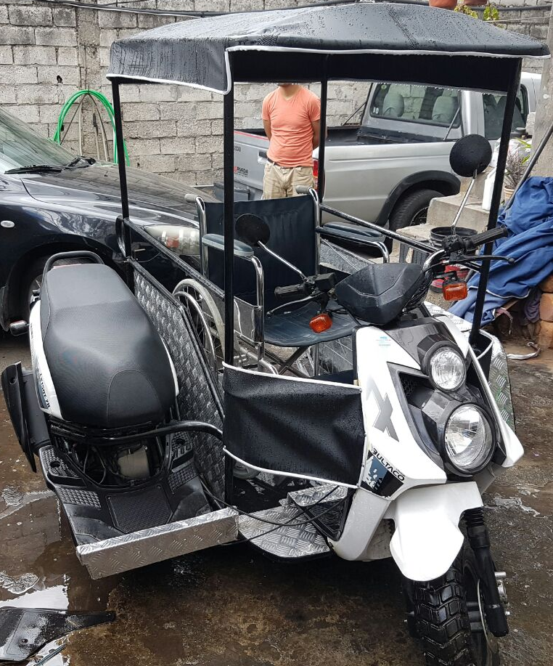
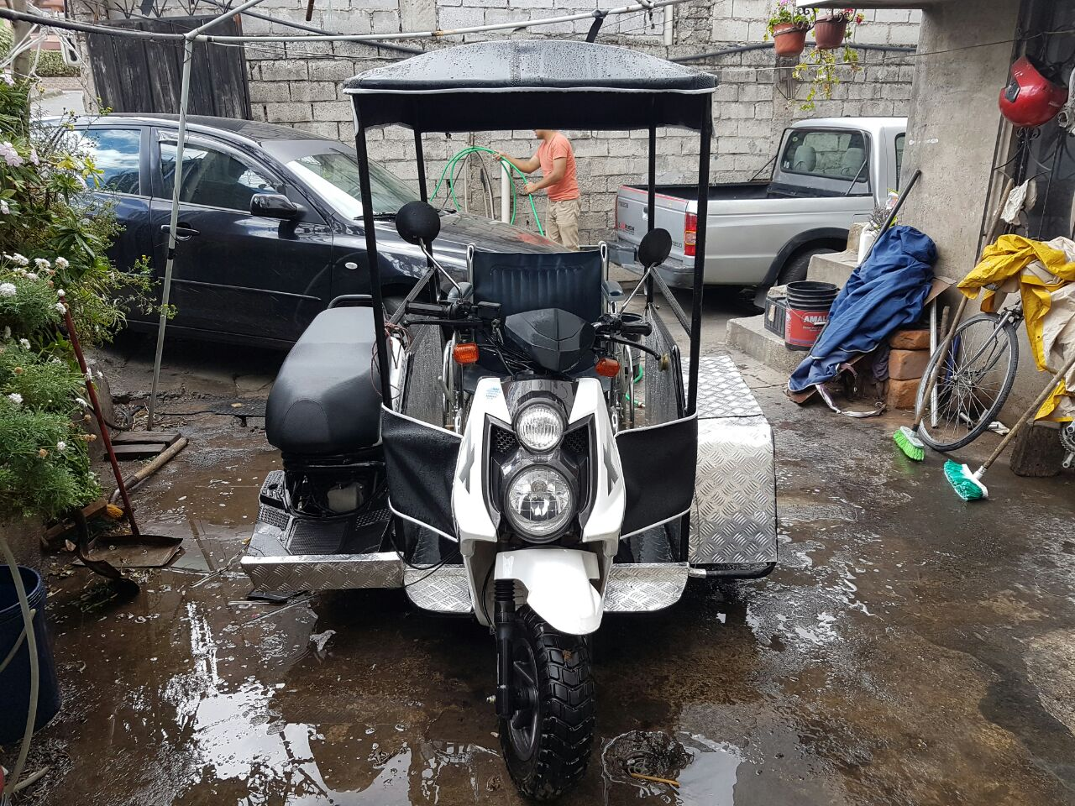
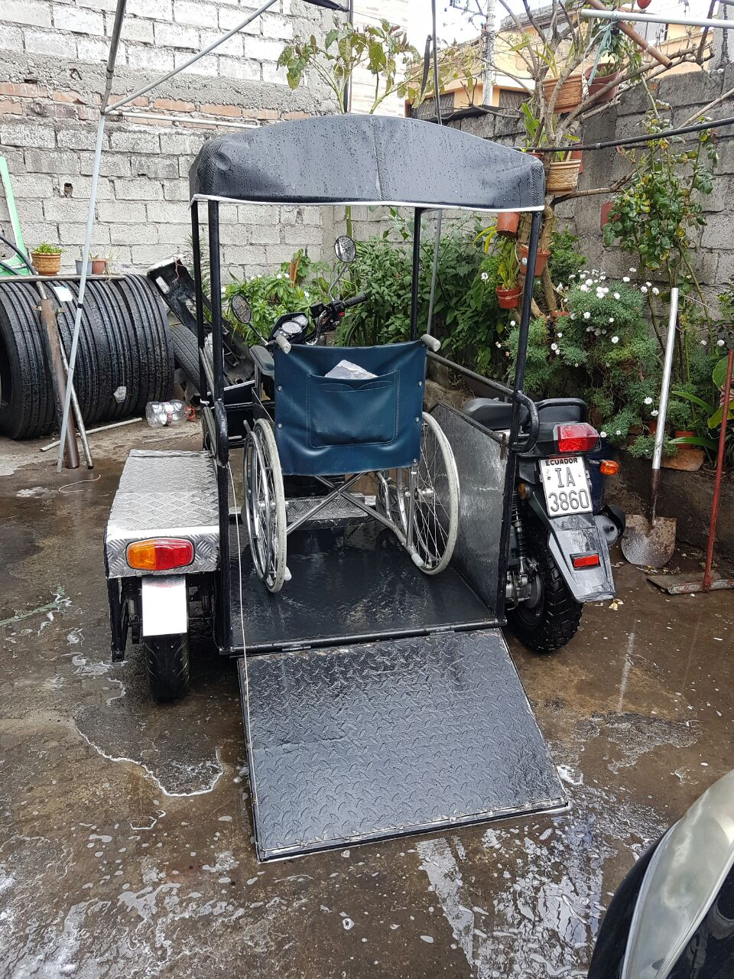
GRACIAS

